Slide 1
Diplodie, Haploidie, Mitose, Meiose, Chromatiden
Verstehen Sie die Begriffe n und C

Slide 2



Was ist diploid?
Was ist haploid?
Was ist identische Reduplikation?
Was ist eine Mitose?
Was sind Chromatiden?
Die meisten Tiere und Pflanzen (das sind die Diplonten) haben in jeder Zelle
2 Chromosomensätze, die sie von Mutter und Vater erhalten haben:
1 mütterlicher Satz (rot)
1 väterlicher Satz (blau)
Weniger Tiere und Pflanzen (das sind die Haplonten) haben in jeder Zelle nur
1 Chromosomensatz, den sie entweder von der Mutter oder vom Vater erhalten haben:

Slide 3
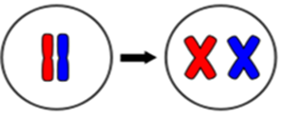
Jedes Chromosom enthält (vor der Reduplikation)
1 DNA-Molekül = 1 Chromatide = 1C
Die DNA beider Chromosomensätze wird vor jeder Zellteilung identisch redupliziert = 2 Chromatiden = 2C
Damit haben wir vor der identischen Reduplikation:
2 Chromosomensätze = 2n = 2C
nach der identischen Reduplikation:
2 Chromosomensätze = 2n = 4C

Slide 4
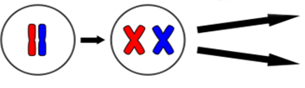
Mitose
Zellteilung = Mitose:
die Chromatiden trennen sich
[das ist wichtig zu verstehen; denn im 1. Teil der Reifeteilung (Meiose I) trennen sich die Chromosomen, nicht die genetisch identischen Chromatiden!]
Die beiden Tochterzellen der Mitose sind mit der Mutterzelle identisch: Sie haben den diploiden Satz mit väterlichen und mütterlichen Chromosomen

Slide 5
Kernfrage:
Was ist haploid, was ist diploid?
haploid ist NICHT der einfache DNA-Gehalt, und diploid ist NICHT der doppelte DNA-Gehalt, sondern haploid und diploid sind einfacher oder doppelter Chromosomensatz
Wichtig:
Die einfache Messung des DNA-Gehalts kann nicht entscheiden, ob eine Zelle haploid oder diploid ist

Slide 6
Zusammenfassung der Mitose:
vor der Mitose:
das Genom ist diploid =
2n und 2C,
weil jedes Allel in der Mutterform und auch in der Vaterform vorliegt
vor der Mitose kommt es zur Replikation der DNA =
2n und 2C
wird zu
2n und 4C
Aber das ist immer noch diploid,
weil diploid in der 2C- oder in der 4C-Form vorliegen kann
Mitose = Trennung von genetisch identischem Material:
Hier werden keine Vater-Allele von den Mutter-Allelen getrennt.
Genau das charakterisiert die Mitose

Slide 7
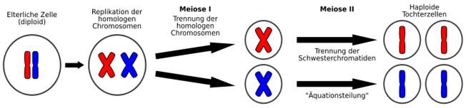
Meiose = Reduktionsteilung
Die Meiose trennt homologe Chromosomensätze = Vater-Allele von den Mutter-Allelen.
Die Meiose macht aus diploiden Zellen (2n) haploide Zellen (n)
2 unterschiedliche haploide Tochterzellen = 1n und 2C
1. Teilungsschritt = Reduktionsteilung
2. Teilungsschritt = Äquationsteilung
das Genom ist diploid =
2n und 2C
vor der Teilung kommt es zur Replikation der DNA =
2n und 4C
die eine Tochter-Zelle mit den mütterlichen Chromosomen; die andere mit denen vom Vater
nach dem 2. Teilungsschritt
sind die Zellen immer noch haploid, aber:
1n und 1C

Slide 8
Kernfrage:
Ich sehe im Mikroskop eine Anaphase:
Wie unterscheide ich, ob das eine mitotische oder eine meiotische Anaphase ist?
Antwort:
In der Meiose werden ungleiche Allele (vom Vater und von der Mutter) voneinander getrennt.
Am X- bzw. Y-Chromosom kann man das im Mikroskop sehen

Slide 9
Der „eigentliche“ Generationswechsel:
Der Wechsel von diploider und haploider Generation

Slide 10
Der „eigentliche“ Generationswechsel bei Tieren und Pflanzen ist der Wechsel von diploider und haploider Generation;
alle anderen sog. Generationswechsel sind „Nebenzyklen“ (z.B. beim „berühmten“ Leberegel)
Generationswechsel von diploider und haploider Generation bei Tieren und Pflanzen
(= wichtiger Unterschied zwischen Tieren und Pflanzen)
Sporophyt und Gametophyt
Was sind Sporen im Gegensatz zu Gameten?
Parthenogenese bei Bienen

Slide 11
Was ist ein Generationswechsel?
Mit der Erfindung der Sexualität gibt es im Lebenszyklus eines Organismus
zwei unterschiedliche "Generationen":
Ein Teil des Lebens verläuft diploid (das ist die diploide Generation).
Diese macht irgendwann Reduktionsteilungen, woraus haploide Zellen hervorgehen, womit die haploide Generation beginnt
Tiere: Diese haploide Generation kann entweder ganz kurz sein und nur aus einer Zelle bestehen (so bei den meisten Tieren, wo die haploide Generation nur aus den reifen Geschlechtszellen (Gameten) besteht),
Pflanzen: oder die haploiden Zellen können nach ihrer Entstehung durch Meiose einen eigenen Körper aufbauen: das ist die haploide Generation bei allen Pflanzen

Slide 12
Die Aufgabe der haploiden Generation ist es, Geschlechtszellen (Gameten) zu bilden:
Bei Pflanzen dauert es eine ganze Generation, bis die haploiden Zellen sich endlich zu Gameten (Spermien und Eizellen) differenzieren. Vorher sind die haploiden Zellen keine Geschlechtszellen.
Bei den meisten Tieren sind die haploiden Zellen sofort nach ihrer Entstehung durch Meiose die fertigen Gameten (Spermien und Eizellen)
Die Gameten verschmelzen zur diploiden Zygote, aus der die
diploide Generation hervorgeht, deren Aufgabe es ist, irgendwann Reduktionsteilungen (also Meiose) zu machen

Slide 13
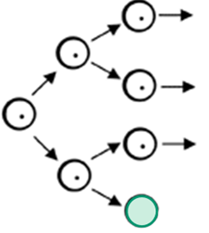




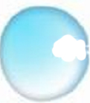

Die meisten Tierarten sind in allen Zellen (außer den Keimzellen) diploid.
Chromosomen, die von der Mutter kommen
Chromosomen, die vom Vater kommen
+
Befruchtung zur Zygote
Aus der Zygote entstehen der Körper und die Keimzellen
Trennung der homologen Chromosomen= Meiose
haploide Generation
diploide Generation
haploide Generation

Slide 14

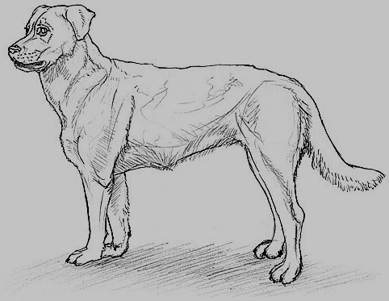
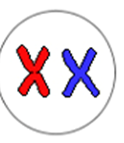
Die meisten Tierarten sind in allen Zellen (außer den Keimzellen) diploid.
Die einzigen haploiden Zellen
der Tiere sind die Spermien und die Eier.

Slide 15



Bei Pflanzen dagegen bauen die haploiden Zellen zunächst erst einen eigenen haploiden Körper auf, bevor die Keimzellen gebildet werden: das ist die haploide Generation (= Gametophyt)
hier erst entstehen Spermien oder Eier ohne Meiose
+
haploide Zellen = Sporen
Befruchtung zur Zygote
Trennung der homologen Chromosomen= Meiose
diploide Generation
haploide Generation

Slide 16
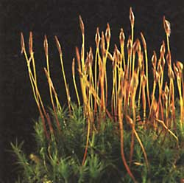

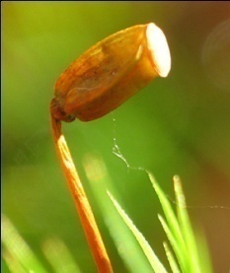


Bei Pflanzen bauen die haploiden Zellen einen eigenen haploiden Körper auf; der erst später die Keimzellen bildet: das ist die haploide Generation (= Gametophyt)
Sporophyt
Gametophyt
diploide Generation
haploide Generation
haploide Zellen = Sporen
Jede Pflanze besteht aus einem diploiden und einem haploiden Teil (hier am Beispiel der Moose)
Trennung der homologen Chromosomen= Meiose

Slide 17
Pflanzen:
Jede Pflanze besteht aus einem diploiden (Sporophyt) und einem haploiden Teil (Gametophyt)
Die Reduktionsteilung erzeugt haploide Zellen, und das sind zuerst nicht die Spermien und Eier (sondern Sporen).
Die Spermien und Eier entstehen später.

Slide 18
Großer Unterschied zwischen den Tieren und allen Landpflanzen (Moose, Farne, Samenpflanzen)
Tiere sind in allen Zellen (außer den Keimzellen) diploid.
Die diploide Generation der Pflanzen heißt Sporophyt
Landpflanzen sind zu einem Teil ihres Lebens diploid, zu einem anderen Teil ihres Lebens aber haploid.
Die haploide Generation der Pflanzen heißt Gametophyt

Slide 19
Bei Landpflanzen gibt es also immer einen Sporophyten (2n):
… und einen Gametophyten (n):
Tiere unterscheiden sich von Landpflanzen, indem sie niemals Sporen bilden.
Die Produkte der Reduktionsteilung sind immer Gameten:

Slide 20
Tiere:
+
Befruchtung zur Zygote
Trennung der homologen Chromosomen= Meiose
haploide Generation:
Nur eine einzige Zelle: Spermium oder Ei
diploide Generation:
Ist der gesamte Körper (außer Spermien und Eiern)
haploide Generation =
Spermien und Eier
Pflanzen:
hier entstehen Spermien oder Eier ohne Meiose
+
haploide Zellen = Sporen
Befruchtung zur Zygote
Trennung der homologen Chromosomen= Meiose
diploide Generation
haploide Generation

Slide 21
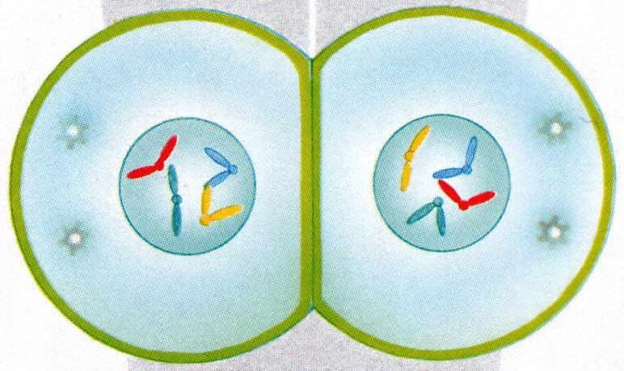
Tiere:
die Produkte der Meiose
(= Gameten = Spermium und Ei) können sich nicht teilen
Zellteilung geht nicht
Pflanzen:
die Produkte der Meiose (= Sporen) teilen sich
und werden zur haploiden Generation der Pflanze
(= Gametophyt)
= Sporen
Zellteilung geht

Slide 22
Allerdings gibt es auch bei Tieren Beispiele, wo sich haploide Zellen mitotisch teilen können,
und das ist die haploide Parthenogenese

Slide 23
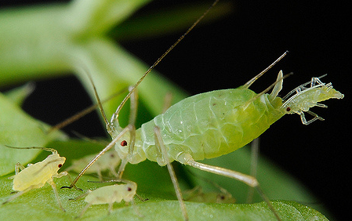
Was ist Parthenogenese = Jungfernzeugung ?
Es gibt nur Weibchen, und da paart sich überhaupt nichts miteinander

Slide 24
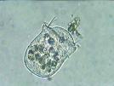
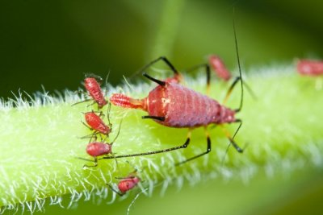
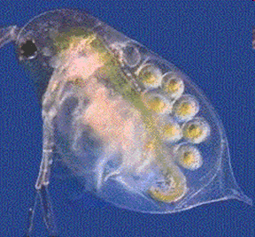
die Parthenogenese ist eine zwar sexuelle, aber eingeschlechtliche Fortpflanzung
die Parthenogenese gibt es bei Rotatorien, Wasserflöhen und Blattläusen
Parthenogenese:
Es gibt nur Weibchen (nur 1 Elter).
Diese bilden Eier.
Die Eier entwickeln sich zu einem Embryo und wachsen heran, ohne dass Väter und Spermien daran beteiligt sind.

Slide 25
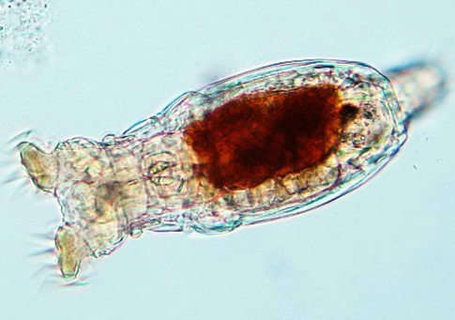
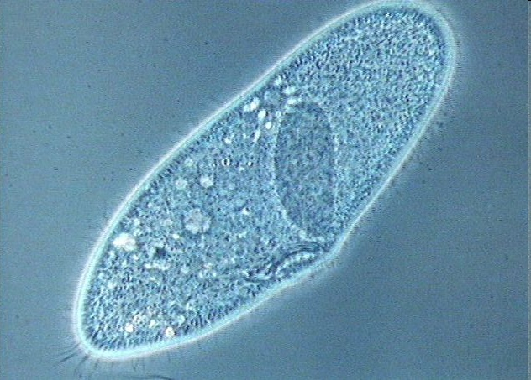
Die Rotatorien sind nur so groß wie ein Pantoffeltierchen (also Einzeller).
Dennoch sind die Rotatorien echte Vielzeller mit einem vollständigen Darm und anderen Organen.
0,1 mm
mehrere 100 Zellen
0,1 mm
1 Zelle

Slide 26
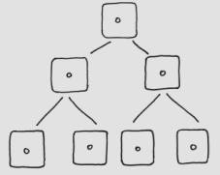
Es gibt 2 Formen der Parthenogenese:
diploide Parthenogenese
haploide Parthenogenese
1. diploide Parthenogenese:
startet aus dem 2n/4C-Stadium
2. haploide Parthenogenese:
startet entweder nach der Meiose I oder nach der Meiose II (dann nach einem Replikationsschritt, also auf jeden Fall
aus dem 1n/2C-Stadium)

Slide 27
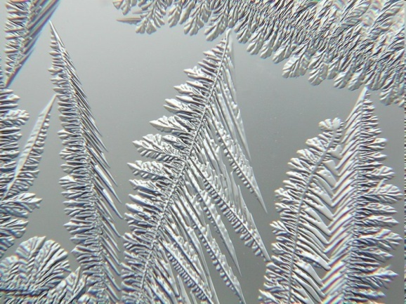
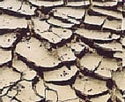
diploide Parthenogenese
Viele Generationen (u.U. mehr als ein Jahr lang) gibt es bei den Rotatorien nur Weibchen, die sich über unbefruchtete Eier in einer diploiden Parthenogenese fortpflanzen.
gelegentlich wird aber doch mal eine biparentale Fortpflanzung eingeschoben
Bei "ungünstigen Bedingungen“ machen die Weibchen eine Meiose, und es entstehen haploide Eier, aus denen sich in einer haploiden Parthenogenese Männchen entwickeln.

Slide 28


2. haploide Parthenogenese
haploide Parthenogenese:
Weibchen macht Reduktionsteilung
und es entstehen Männchen
Diese Männchen sind stark degeneriert („Zwergmännchen“). Sie können sich nicht einmal selbst ernähren.
diploide Parthenogenese:
Weibchen macht keine Reduktionsteilung
Die Männchen befruchten ihre Muttergeneration (die noch am Leben ist).
Aus den befruchteten Eiern schlüpfen wieder Weibchen, die den Zyklus in einer diploiden Parthenogenese fortsetzen.

Slide 29


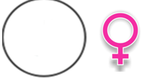
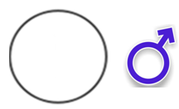
Dieses Phänomen zeigt gleichzeitig die Geschlechtsbestimmung:
diploid = 2n = Weibchen
haploid = 1n = Männchen
in Gegensatz zum XY- Mechanismus der Geschlechtsbestimmung bei Säugetieren:
diploid = XX = Weibchen
haploid = XY = Männchen
XX
XY

